Slide 1
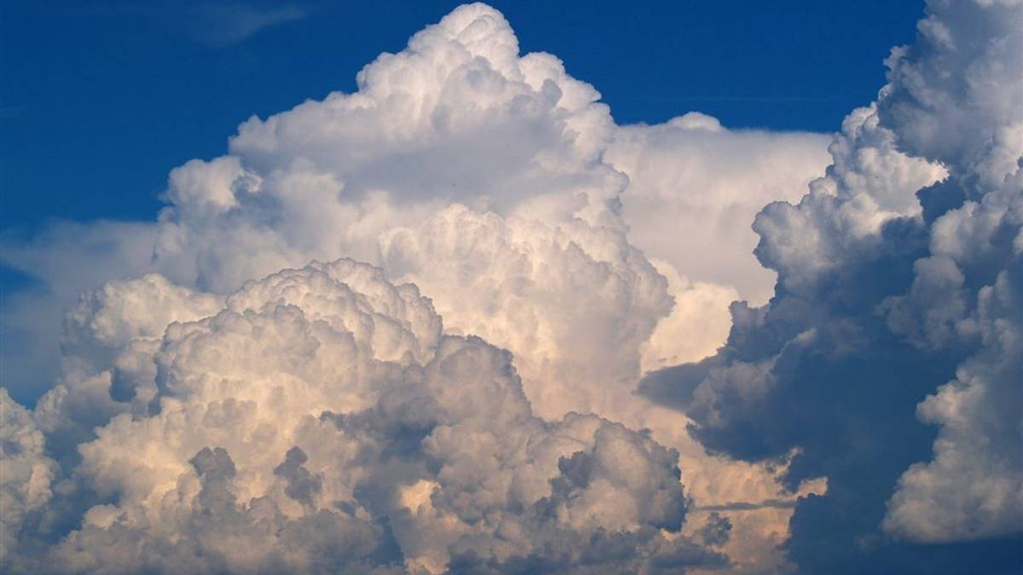
Grunnleggende meteorologi for seilflygere
Eirik Brenner Marthins

Slide 2
Motivasjon – hvorfor kunne meteorologi?
Sikkerhet
Vær og vind har enorme krefter og kan være farlige hvis vi ikke forstår grunnleggende værprinsipper
Vinden kan øke så mye at en landing blir farlig
Skylag kan tette seg igjen og sperre oss inne eller i verste fall putte oss i IMC
Havner vi inni en CB (tordensky) med kraftig regnbyger og lyn/torden ligger vi dårlig an!
Været er ‘motoren’ for seilfly
Oppvinder av ulike typer gjør at vi kan vinne høyde slik at vi kan holde oss oppe og fly lange distanser
Termikk – varm luft som stiger
Hang – vind som blir avbøyd oppover på grunn av fjell
Bølger – stabile forhold får luftmasser bak et fjell til å oscillere opp og ned
Konvergens – Ulike luftmasser som treffer hverandre og lufta tvinges opp
Kunnskap om meteorologi gjør det lettere å finne disse oppvindene

Slide 3
Atmosfæren
Atmosfæren består av:
78% Nitrogen
21% Oksygen
1% andre gasser (Karbondioksid, Argon, vanndamp etc.)
Den laveste delen av atmosfæren (der vi flyr) kalles troposfæren og strekker seg opp til ca. 8-12 km
Over troposfæren har vi tropopausen der temperaturen er konstant (isotermi)
Over tropopausen igjen har vi stratosfæren

Slide 4
Solinnstråling
Sola er energikilden som driver været på jorda
Refleksjon
Termos –og mesosfæren (øverste del av atmosfæren) 6%
Skyer 24%
Jordens overflate 6%
Absorbsjon
Støv, vanndamp, oson 14%
Skyer 3%
Jordens overflate 47%
Mye skyer gir mindre solinnstråling på bakken
Begrenser termisk aktivitet
Lite skyer gir rask oppvarming på dagen, men også rask avkjøling på kvelden/natten
«Energiregnskap»
Tilsvarende (motsatt) med mye skyer
Innstrålingseffekten er avhengig av vinkelen mellom solstrålene og terrenget
90 grader er optimalt
Jordas vinkel mot sola gir ulike årstider

Slide 5
Vanndamp
Usynlig gass som har stor påvirkning på været
Luftens evne til å holde på fuktighet øker med økende temperatur
Når luften holder på maksimalt med vanndamp kalles den mettet
En videre nedkjøling/tilførsel av fuktighet gir kondensasjon
Duggpunkt: Den temperaturen luften må kjøles ned til for å bli mettet
Fuktig luft er lettere enn tørr luft!
Fordamping av vann krever energi, kondensering av vanndamp frigir energi

Slide 6
Stabilitet og heving av luftmasser
Luftmasse: Store områder med luft som har samme egenskaper som områdene de kommer fra
Dersom en luftmasse tvinges oppover blir den avkjølt på grunn av lavere trykk
Tørradiabatisk avkjøling: 1C/100m
Tilsvarende hvis luftmassen tvinges nedover
Varm luft er lettere enn kald luft
Dersom luftens faktiske temperatur synker med mindre enn 1C/100m har vi stabile forhold, ellers har vi ustabile(labile) forhold
Sola varmer opp bakken (kortbølget) og bakken varmer opp lufta (langbølget), slik at det vanlige er at temperaturen synker med høyden
I gjennomsnitt ca. 0.65C/100m
Isotermi: Luftens temperatur er konstant med økende høyde
Inversjon: Temperaturen øker med høyden
Dersom luften kondenserer under en tvungen heving frigir dette energi
Temperaturen synker da mindre med høyden
Fuktadiabatisk avkjøling: 0.5C/100m
Under en tvungen heving synker duggpunktstemperaturen til luftmassen med ca 0.2C/100m

Slide 7
Oppstigningskurver
Viser luftens aktuelle temperatur (rød) og duggpunkt (blå) som en funksjon av høyden
Beregnet etter meteorologiske modeller
Forteller oss mye om stabilitet, muligheter for overutvikling, i hvilke luftlag vi kan forvente mye skyer, vind i høyden, etc.
Notes:
Forklar oppstigningskurven, hvordan man finner skybas, om det blir tørrtermikk osv.

Slide 8
Termikk
Sola varmer bakken i ulik grad avhengig av bakkens absorbsjonsevne (albedo)
Varme områder vil skape «lommer» med luft som er varmere enn omgivelsene
Bebyggelse
Solvendt ås/terreng med hogstflate/steinrøys
Solflekk i et område med ellers skygge
Vindskygge
Etter å ha blitt trigget vil denne luftboblen stige på grunn av lavere tetthet. Eksempel på triggere:
Temperaturkontrast
Fjelltopp
Terreng vendt mot vinden
Kjøles så ned tørradiabatisk
Luftboblen når metning, vi får kondensasjon (sky)
Cumulus (Cu)-skyer: Flat mørk underside og blomkållignende overside
Inversjon før metning =>tørrtermikk/blåtermikk
Fuktadiabatisk avkjøling i skyen
Luftboblen når inversjonen og hevingen stopper
Overutvikling ved mangel på inversjon => Tordensky (CB), kraftig regnbyge
Kraftig inversjon og mye fuktighet => utflytning

Slide 9
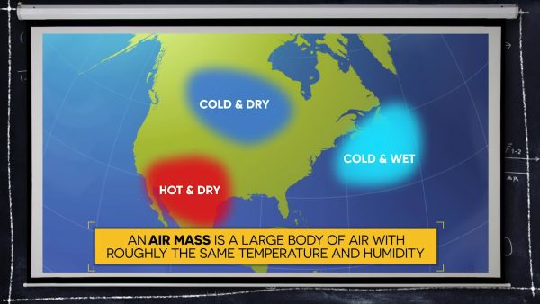
Luftmasser
Varme luftmasser – blir avkjølt nedenfra (fra bakken)
Gir inversjon og dermed stabilitet
Kalde luftmasser – Blir oppvarmet nedenfra (fra bakken)
Gir stor reduksjon av temperatur med høyden => ustabilitet
Maritime luftmasser – inneholder mye fuktighet
Kontinentale luftmasser – inneholder mindre fuktighet

Slide 10
Værfonter
Grenseflate mellom to ulike luftmasser
Varm luft tvinger vekk (og går over) kald luft – varmfront
Vedvarende rolig regn (nimbus)
Skybasen blir gradvis lavere
Kald luft tvinger vekk (og går under) varmere luft – kaldfront
Kraftigere regn, ustabilitet
Tordenskyer (Cb)
Lavere skyer kommer inn raskt
Beveger seg raskere enn en varmfront
Kaldere luftmasser gir ustabilitet og god termikk – «baksidevær»
Stasjonær front – Skille mellom ulike luftmasser som ikke beveger seg
Lite vind
Lavt skydekke og langvarig nedbør
Okkludert front – en kaldfront tar igjen en varmfront
Hvis vi totalt sett får inn en kaldere luftmasse, har vi en kald okklusjon

Slide 11
Værfronter
Varmfront
Kaldfront

Slide 12
Konvergens
To ulike luftmasser beveger seg mot hverandre, og lufta blir presset oppover, kondenserer og danner skyer
Mer lokalt enn fronter
For eksempel kan sjøbrisen sette opp en konvergenslinje
De to ulike luftmassene kan ha ulike fuktighetsinnhold som gir ulike skybaser
Utnyttes i seilfly ved å fly nær ‘steppet’, i den høyeste skybasen

Slide 13
Lufttrykk og vind
Trykk = Kraft/Areal
Standard trykk ved havnivå: 1013.25 hPa
Trykket avtar eksponentielt med høyden
Høytrykk gir rolige vinder, stabilitet og pent vær (lite skyer)
Lavtrykk gir kraftigere vind og mer ustabilitet
Vind er luft som strømmer fra høytrykk til lavtrykk på grunn av trykkgradienten
Corioliseffekten: På grunn av jordrotasjonen vil vinder bli avbøyd mot høyre (på den nordlige halvkule)
Vinden går mot høyre i høytrykk og mot venstre i lavtrykk

Slide 14
Vanlige lokale vindsystemer
Sjøbris/landbris
Om dagen blir land varmere enn havet
Dermed begynner lufta over land å stige og danner et lavtrykk, mens det over havet dannes et høytrykk og lufta synker
Dette skaper pålandsvind
Sjøbrisen er kald siden den kommer fra havet og ødelegger for termikken
Om kvelden/natta skjer det motsatte, da havet holder lengre på temperaturen enn land
Fjell –og dalvinder
Om dagen varmer sola opp fjellsidene slik at lufta rett over fjellsiden blir varmere enn lufta i dalen
Lufta begynner da å stige langs fjellsiden (anabatisk vind), som en termikkboble som ikke løsner
Om kvelden skjer det motsatte, lufta strømmer ned fjellsiden (katabatisk vind) og vi får konvergens og stig midt i dalen («kveldstrøst»)

Slide 15
Vanlige lokale vindsystemer

Slide 16
Vindforhold kritiske for avgang og landing
Vindgradient
Pga friksjon blir vinden i de laveste luftlag nedbremset, slik at vindstyrken øker med høyden
Flyr man da i motvind vil man da miste motvind og dermed flyfart når man kommer lavere
Kritisk ved landing – Øk hastigheten!
Vindskjær
Plutselige endringer av horisontale/vertikale vinder
Både retning og styrke
Gust front
«Kaldluftslodd» fra en CB
Vindskygge
Virvler i le av trær, bygninger og andre hindre

Slide 17
Utnytte vinden med seilfly – hang og bølger
Hang – vinden blir avbøyd over terrenget
Vinden bør komme vinkelrett på hanget
Hanget bør være stort nok slik at luften går over og ikke rundt
Er luften labilt sjiktet kan vi få termikkutløsning
Inversjon gir en «venturi-effekt»
Cap-cloud og orografisk nedbør
Bølger – lufta oscillerer i le av et fjell
Må ha stabile luftmasser
Optimalt med et veldig stabilt sjikt mellom to mindre stabile sjikt
Stabiliteten fungerer som en fjær
Krever bra med vind omtrent vinkelrett på terrenget og at vinden øker med høyden
Skyer – Altocumulus Lenticularis
Føhngap
Risikofylt å stige opp i disse!
Rotor

Slide 18
Hang og bølger

Slide 19
Skytyper
Sky – vanndampen har kondensert til små vanndråper
Ulike skytyper avhengig av høyde:
Lave skyer (skybas under 2 km)
Stratus
Tåke
Mellomhøye skyer (2-6 km)
Alto-
Høye skyer (mer enn 6 km)
Cirrus
Skyer som går gjennom flere høydetrinn
Nimbostratus
Cumulus
Cumulonimbus

Slide 20
Flyværtjenesten
Meteorologisk institutt overvåker norsk territorium og sender ut værobservasjoner til FIR
Værmeldinger utgis i koder
METAR
Kortvarig
Hovedsakelig observasjoner
TAF
Langvarig
Prognose
IGA
Meteorologisk varsel for en spesielt område
For allmennflygere (småfly)
SIGMET
Observerte værfenomen av sikkerhetsmessig betydning
AIRMET
Som SIGMET, men under en viss høyde
Mest for allmennflygingen
Varsel om fare for ising
Eks. METAR: ENGM 060520Z 32007KT 260V360 CAVOK 11/02 Q1011 NOSIG

Slide 21
Værkart

Slide 22
Værprognoser for seilflygere
Får informasjon om
Termikkstig
Mulig strekkflygningsdistanse
Skybas
Tørrtermikk eller Cumulus
Regn, overutvikling
Vind i ulike høyder
Ulike tjenester
RASP
SkySight
TopMeteo

